Slide 1
SCIE6062001: Computational Biology MOLECULAR EVOLUTION
Asysta Amalia Pasaribu, S.Si., M.Si.
Department of Statistics, School of Computer Science, Binus University

Slide 2
Sejarah Kehidupan di Bumi
Pengamatan dan eksperimen dalam bidang kimia, geologi, dan fisika telah mendorong para ilmuwan untuk mengusulkan satu skenario kehidupan di bumi purba yang berasal dari mikroorganisme yang hidup 3,5 miliar tahun yang lalu.
Mereka berhipotesis bahwa proses kimia dan fisika dapat menghasilkan sel-sel sederhana melalui serangkaian empat tahap utama:
Sintesis abiotik (non-hidup) molekul organik kecil, seperti asam amino dan basa nitrogen.
Penggabungan molekul-molekul kecil ini menjadi makromolekul, seperti protein dan asam nukleat.
Pengemasan molekul-molekul ini ke dalam protocel, yaitu tetesan dengan membran yang mempertahankan kimia internal yang berbeda dari lingkungan sekitarnya.
Asal mula molekul yang dapat mereplikasi diri sendiri yang pada akhirnya memungkinkan pewarisan sifat.
Key evolutionary events “revolusi oksigen”; asal usul eukariota, organisme multiseluler pertama; kolonisasi daratan oleh eukariota besar; asal usul tetrapoda; dan kepunahan massal Permian.

Slide 3
Sejarah Kehidupan di Bumi
Sintesis Abiotik Makromolekul
Molekul organik kecil, seperti asam amino dan basa nitrogen, tidak cukup untuk munculnya kehidupan. Setiap sel memiliki banyak jenis makromolekul (enzim dan protein lainnya) dan asam nukleat yang dibutuhkan untuk replikasi diri.
Sebuah studi tahun 2016 menunjukkan bahwa sintesis abiotik dari dua basa purin RNA, adenin (A) dan guanin (G), dapat terjadi secara spontan dari molekul prekursor sederhana. Sintesis abiotik basa sitosin (C) dan urasil (U) yang lebih kecil berhasil dilakukan pada tahun 2009.

Slide 4
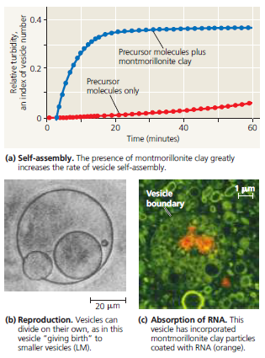
Sejarah Kehidupan di Bumi
Protocells
Semua organisme harus mampu melakukan reproduksi dan pengolahan energi (metabolisme). Molekul DNA membawa informasi dan instruksi genetik.
Vesikel yang diproduksi secara abiotik (kompartemen berisi cairan yang dikelilingi oleh struktur mirip membran) dapat menunjukkan beberapa sifat kehidupan, reproduksi dan metabolisme sederhana, serta pemeliharaan lingkungan kimia internal yang berbeda dari lingkungan sekitarnya.
Vesikel dapat terbentuk secara spontan ketika lipid atau molekul organik lainnya ditambahkan ke air. Vesikel juga dapat menyerap partikel montmorillonit, termasuk partikel yang telah dilekatkan RNA dan molekul organik lainnya.

Slide 5
Sejarah Kehidupan di Bumi
Self-Replication RNA
Materi genetik pertama kemungkinan besar adalah RNA. RNA memainkan peran sentral dalam sintesis protein, tetapi juga dapat berfungsi sebagai katalis seperti enzim (ribozim).
RNA untai tunggal memiliki bentuk tiga dimensi spesifik berdasarkan urutan nukleotidanya. Molekul RNA dengan kemampuan replikasi terbesar akan menghasilkan molekul keturunan terbanyak.
Di Bumi purba, sebuah vesikel dengan RNA katalitik yang dapat mereplikasi diri akan berbeda dari banyak vesikel tetangganya yang tidak memiliki molekul tersebut. Jika vesikel itu dapat tumbuh, membelah, dan meneruskan molekul RNA-nya ke "anak-anaknya," maka anak-anak tersebut akan menjadi protosel.
Setelah sekuens RNA yang membawa informasi genetik muncul dalam protosel, banyak perubahan tambahan yang mungkin terjadi, misalnya RNA dapat menyediakan templat tempat nukleotida DNA dirakit. DNA untai ganda merupakan tempat penyimpanan informasi genetik yang lebih stabil secara kimiawi daripada RNA yang lebih rapuh.

Slide 6
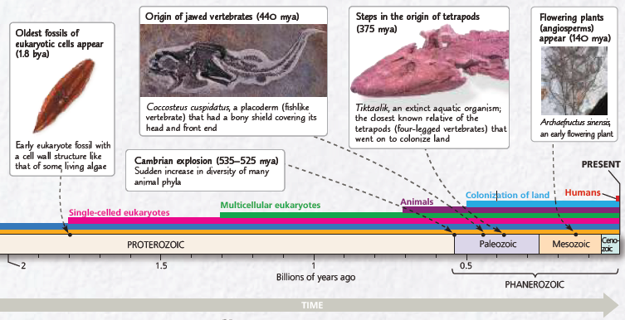
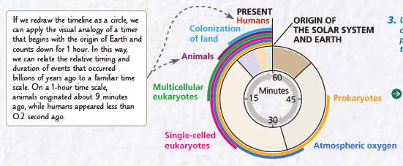
Sejarah Kehidupan di Bumi
Peristiwa-peristiwa penting dalam sejarah kehidupan meliputi asal usul organisme uniseluler dan multiseluler serta kolonisasi daratan. Tiga eon pertama dalam catatan geologi—Hadean, Archaean, dan Proterozoikum—secara bersama-sama berlangsung sekitar 4 miliar tahun.
Eon Fanerozoikum, kira-kira setengah miliar tahun terakhir, mencakup sebagian besar waktu keberadaan hewan di Bumi. Eon ini dibagi menjadi tiga era: Paleozoikum, Mesozoikum, dan Senozoikum.

Slide 7
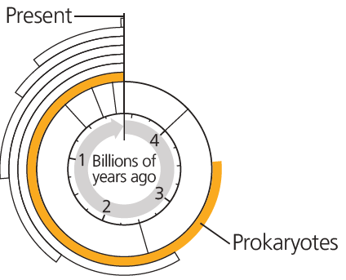
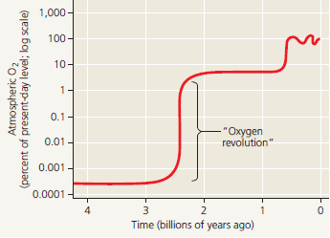
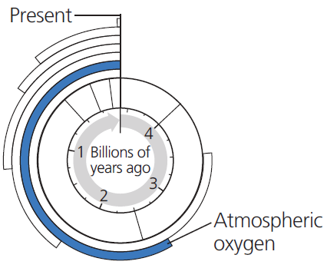
Sejarah Kehidupan di Bumi
The First Single-Celled Organisms
Bukti langsung paling awal tentang organisme ini, yang berasal dari 3,5 miliar tahun yang lalu, berasal dari stromatolit fosil (batuan berlapis yang terbentuk ketika prokariota tertentu mengikat lapisan tipis sedimen bersama-sama). Stromatolit dan prokariota awal lainnya adalah satu-satunya penghuni Bumi selama sekitar 1,5 miliar tahun hingga prokariota ini mengubah kehidupan di planet kita.
Photosynthesis and the Oxygen Revolution
Ketika fotosintesis oksigenik pertama kali berevolusi—pada prokariota fotosintetik yang mirip dengan sianobakteri saat ini—O2 bebas yang dihasilkannya mungkin larut dalam air di sekitarnya hingga mencapai konsentrasi yang cukup tinggi untuk bereaksi dengan unsur-unsur yang terlarut dalam air. Setelah itu terjadi, O2 akhirnya mulai "menguap" dari air dan memasuki atmosfer. "Revolusi oksigen" ini memiliki dampak yang sangat besar pada kehidupan. Dalam beberapa bentuk kimianya, oksigen menyerang ikatan kimia dan dapat menghambat enzim serta merusak sel.

Slide 8
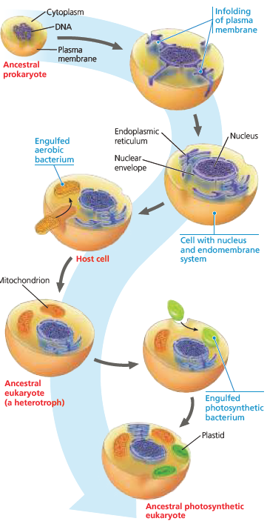
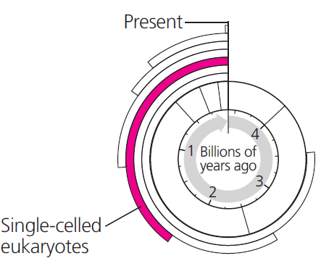
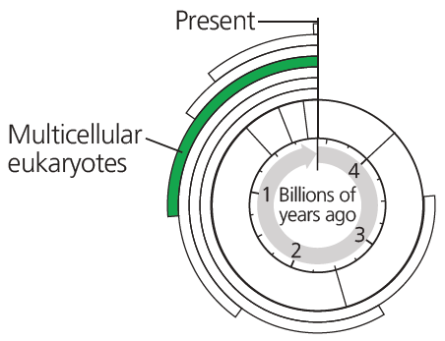
Sejarah Kehidupan di Bumi
The First Eukaryotes
Ingatlah bahwa sel eukariotik memiliki organisasi yang lebih kompleks daripada sel prokariotik: Sel eukariotik memiliki selubung nuklir, mitokondria, retikulum endoplasma, dan struktur internal lainnya yang tidak dimiliki prokariotik. (baca: endosimbiosis)
Bagaimanapun hubungan itu dimulai, kita dapat membuat hipotesis bagaimana simbiosis tersebut dapat menjadi bermanfaat. Misalnya, di dunia yang semakin aerobik, inang yang sendiri merupakan anaerob akan mendapat manfaat dari endosimbion yang dapat memanfaatkan oksigen.
Early Multicellular Eukaryotes
Meningkatnya kompleksitas orkestra memungkinkan lebih banyak variasi. Setelah eukariota pertama muncul, berbagai bentuk uniseluler berevolusi, menghasilkan keanekaragaman eukariota bersel tunggal yang terus berkembang hingga saat ini.
Beberapa eukariota bersel tunggal menghasilkan bentuk multiseluler, yang keturunannya meliputi berbagai alga, tumbuhan, jamur, dan hewan. Eukariota multiseluler yang lebih besar dan lebih beragam tidak muncul dalam catatan fosil hingga sekitar 600 juta tahun yang lalu.

Slide 9
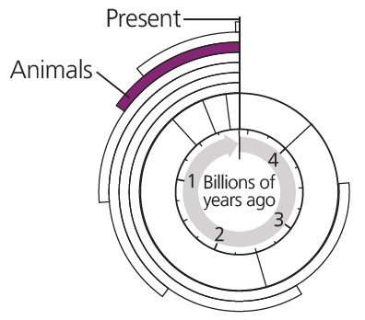
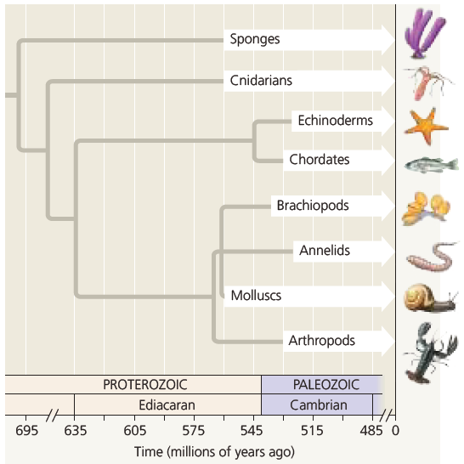
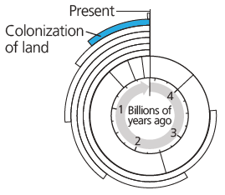
Sejarah Kehidupan di Bumi
The Cambrian Explosion
Banyak filum hewan masa kini tiba-tiba muncul dalam fosil yang terbentuk 535–525 juta tahun yang lalu, pada awal periode Kambrium. Fenomena ini disebut sebagai ledakan Kambrium. Fosil dari beberapa kelompok hewan—spons, cnidaria (anemon laut dan kerabatnya), dan moluska (siput, kerang, dan kerabatnya)—muncul dalam batuan yang bahkan lebih tua yang berasal dari akhir Proterozoikum.
Secara keseluruhan, fosil dan analisis DNA menunjukkan bahwa hewan berasal sekitar 700 juta tahun yang lalu dan kemudian tetap berukuran kecil selama lebih dari 100 juta tahun—hingga mereka mengalami diversifikasi secara eksplosif selama periode Kambrium dan seterusnya.

Slide 10
Teori Evolusi
Evolusi biologis secara sederhana didefinisikan sebagai keturunan dengan modifikasi;
Modifikasi tersebut dapat berskala kecil (misalnya, dalam urutan gen/protein) atau berskala besar (misalnya, spesiasi). Setelah kehidupan muncul di Bumi sekitar 3,6 miliar tahun yang lalu, kehidupan berevolusi, semuanya dari satu bentuk leluhur primordial, yang disebut leluhur umum universal terakhir (LUCA). Sejarah evolusi keturunan LUCA membentuk pohon kehidupan.
Evolusi adalah proses berkelanjutan yang melibatkan pemisahan garis keturunan, divergensi keturunan, dan radiasi adaptif ke lingkungan yang berbeda (ceruk ekologis) yang menciptakan keragaman fenotipik dan pembentukan spesies baru.
Definisi spesies masih bisa diperdebatkan, namun pada intinya, spesies adalah komunitas reproduktif yang mewakili kumpulan gen yang unik.

Slide 11
Phylogeny and Phylogenetic Tree
Filogenetika adalah studi tentang filogeni—yaitu, studi tentang hubungan evolusi di antara berbagai organisme dan populasi. Menurut teori evolusi, kesamaan di antara organisme dan kelompok organisme disebabkan oleh keturunan mereka dari nenek moyang yang sama.
Penggunaan informasi urutan DNA dan protein serta perubahannya sepanjang waktu evolusi untuk menyimpulkan hubungan evolusi di antara sekumpulan gen atau protein homolog disebut sebagai filogenetika molekuler.
Tujuan filogenetika molekuler adalah untuk memperkirakan divergensi evolusi dari sekuens DNA dan protein dari sekuens leluhur yang sama, dan dengan demikian merekonstruksi hubungan evolusi yang benar di antara sekuens-sekuens ini dalam bentuk pohon filogenetik.

Slide 12
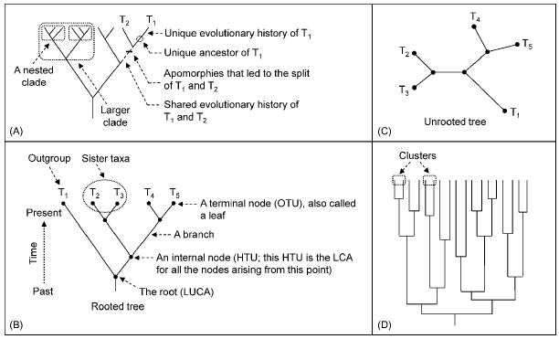
Phylogenetic Tree
Pohon filogenetik (atau pohon evolusi, kladogram, atau dendrogram) adalah representasi diagramatik dari hubungan evolusi di antara berbagai takson. Pohon filogenetik memiliki rekonstruksi dan penilaian keandalannya sendiri.
Ini adalah diagram percabangan yang terdiri dari simpul dan cabang. Pola percabangan pohon disebut topologi pohon. Satu cabang hanya dapat menghubungkan dua simpul.
Simpul terminal mewakili unit taksonomi operasional (OTU) atau daun. OTU adalah objek aktual—seperti spesies, populasi, atau sekuens gen atau protein—yang dibandingkan, sedangkan simpul internal mewakili unit taksonomi hipotetis (HTU).

Slide 13
Phylogenetic Tree
Asumsi-asumsi di balik pembuatan pohon filogenetik, seperti:
Urutan-urutan tersebut bersifat homolog—artinya, urutan-urutan tersebut memiliki nenek moyang yang sama, dan mereka mengalami divergensi seiring waktu saat berevolusi—dan
Setiap posisi berevolusi secara independen. Kualitas penyelarasan sekuens berganda adalah kunci untuk mendapatkan pohon filogenetik yang dapat diandalkan.
Saat menggunakan sekuens pengkodean, sebaiknya menggunakan sekuens protein untuk merekonstruksi pohon filogenetik.
Pembuatan pohon filogenetik melibatkan langkah-langkah berikut:
Pemilihan penanda molekuler yang tepat (gen/protein/DNA mitokondria)
Penyelarasan beberapa urutan
Pemilihan model evolusi
Konstruksi pohon filogenetik
Penilaian terhadap keandalan pohon tersebut.

Slide 14
Selection of the Appropriate Molecular Marker
Penanda molekuler dalam analisis filogenetik adalah informasi biologis yang digunakan untuk menyimpulkan hubungan evolusi antar taksa. Beberapa alasan mengapa sekuens protein lebih tepat dibandingkan asam nukleat adalah sebagai berikut:
Ada lebih banyak kemungkinan keadaan karakter untuk asam amino (20) daripada nukleotida (4); terminal dapat berbagi keadaan karakter secara kebetulan hanya karena posisi tertentu hanya dapat memiliki satu dari 4 kemungkinan keadaan karakter (berbeda dengan 20 untuk asam amino).
Matriks substitusi asam amino lebih canggih daripada matriks substitusi nukleotida.
Keberadaan bias kodon untuk asam amino yang sama pada spesies yang berbeda dapat secara artifisial meningkatkan variasi urutan nukleotida.
Urutan gen yang berevolusi lambat dapat digunakan untuk menilai hubungan evolusi antara spesies yang berkerabat jauh dan, sebaliknya, urutan gen yang berevolusi cepat dapat digunakan untuk spesies yang baru berevolusi.
Saat menggunakan sekuens pengkodean, sebaiknya menggunakan sekuens protein untuk merekonstruksi pohon filogenetik.

Slide 15
Penyelarasan Urutan Berganda
Penyelarasan sekuens merupakan langkah terpenting dalam membangun pohon filogenetik yang dapat diandalkan. Penyelarasan sekuens berganda mengidentifikasi blok residu yang terlestarikan. Penyelarasan yang baik juga harus memiliki lebih sedikit celah/celah panjang.
Celah menunjukkan urutan yang diperoleh atau hilang (penyisipan/penghapusan) selama evolusi.
Tidak ada aturan baku mengenai bagian mana dari perataan yang harus dihapus; pengguna harus menggunakan pertimbangan sendiri. Jika perataan tersebut ambigu di kedua ujungnya, ujung-ujung tersebut dapat dihapus.

Slide 16
Selection of a Model of Evolution
“Model evolusi dari data sekuens adalah model substitusi nukleotida atau asam amino serta divergensi sekuens yang diakibatkannya. Model-model ini menyederhanakan kompleksitas proses mutasi biologis menjadi pola-pola yang lebih sederhana yang dapat dijelaskan dan diprediksi menggunakan sejumlah kecil parameter statistik.”
Model substitusi paling sederhana untuk nukleotida adalah model satu parameter Jukes-Cantor (JC). Model lainnya adalah:
Kimura’s two-parameter model
Felsenstein model
Hasegawa-Kishono-Yano (HKY) model
Model substitusi asam amino yang paling sederhana adalah model Bishop-Friday.
Other models are :
Dayhoff model (PAM)
JonesTaylorThornton (JTT) model
Whelan and Goldman (WAG) model
Le Gascuel (LG) model

Slide 17
Construction of the Phylogenetic Tree
Ini adalah bidang komputasi dan statistik yang sangat khusus. Oleh karena itu, hanya beberapa prinsip umum yang dibahas di sini. Metode untuk membangun pohon filogenetik dapat diklasifikasikan menjadi dua jenis utama:
Distance-based
Unweighted Pair Group Method with Arithmetic mean (UPGMA)
Neighbor Joining (NJ).
Character-based, also called the discrete method
Maximum Parsimony (MP)
Maximum Likelihood (ML).

Slide 18
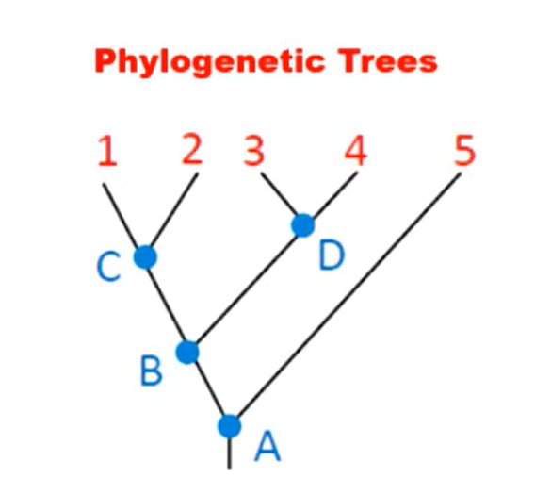
Construction of the Phylogenetic Tree
PHYLOGENETIC TREES
EVOLUTIONARY HISTORY OF SEQUENCE / SPECIES
UNWEIGHTED PAIR-GROUP METHOD USING ARITHMATIC MEAN (UPGMA)

Slide 19
UNWEIGHTED PAIR-GROUP METHOD USING ARITHMATIC MEAN (UPGMA)
STEPS:
Align and Name Them
Compare sequence them using pairwise sequence alignment
Count the Mismatch and record them in the table
Complete the table by comparing all the sequences
Look for the lowest value to find the first group
By finding the arithmetic mean step by step and construct the tree.

Slide 20
UNWEIGHTED PAIR-GROUP METHOD USING ARITHMATIC MEAN (UPGMA)
Contoh soal:
Misalkan diketahui lime sekuens DNA (A,B,C,D,E) berikut ini yaitu
A : ATCGATCG
B : GTAGACGA
C : ACCGTACG
D : TCAGTCAG
E : GCCTACAG

Slide 21
UNWEIGHTED PAIR-GROUP METHOD USING ARITHMATIC MEAN (UPGMA)
 | A | B | C | D | E
A |  | 5
B
C
D
E
PASANGAN A DAN B:
A : ATCGATCG
B : GTAGACGA
Jumlah Mismatch = 5

Slide 22
UNWEIGHTED PAIR-GROUP METHOD USING ARITHMATIC MEAN (UPGMA)
 | A | B | C | D | E
A |  | 5 | 3
B
C
D
E
PASANGAN A DAN C:
A : ATCGATCG
C : ACCGTACG
Jumlah Mismatch = 3

Slide 23
UNWEIGHTED PAIR-GROUP METHOD USING ARITHMATIC MEAN (UPGMA)
 | A | B | C | D | E
A |  | 5 | 3 | 6 | 5
B |  |  | 7 | 5 | 6
C |  |  |  | 4 | 5
D |  |  |  |  | 4
E

Slide 24
UNWEIGHTED PAIR-GROUP METHOD USING ARITHMATIC MEAN (UPGMA)
 | A | B | C | D | E
A |  | 5 | 3 | 6 | 5
B |  |  | 7 | 5 | 6
C |  |  |  | 4 | 5
D |  |  |  |  | 4
E
STEPS:
Once the table is finished, choose the lowest value to determine the first group.
The lowest number indicates that the two intersecting sequences were the last to diverge and are the most closely related to one another.
Once the first group has been chosen, the matrix must be modified.
We now remove C from both sides and treat A and C as a single entity.
Then using the average determine the next group.

Slide 25
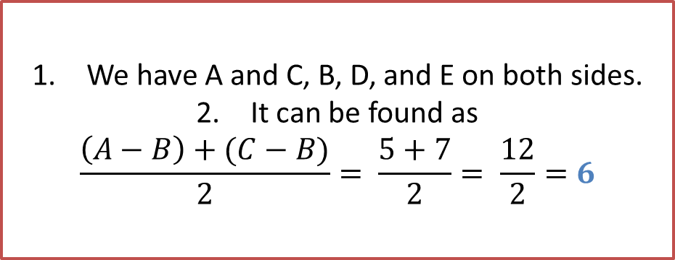
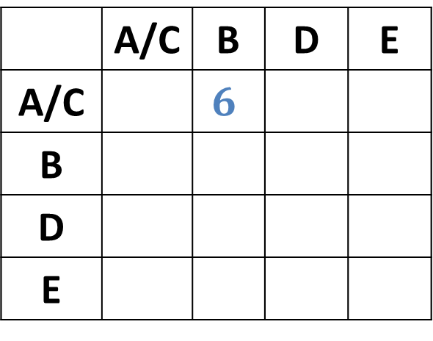
UNWEIGHTED PAIR-GROUP METHOD USING ARITHMATIC MEAN (UPGMA)
 | A/C | B | D | E
A/C |  | $$6$$
B
D
E
 | A | B | C | D | E
A |  | 5 | 3 | 6 | 5
B |  |  | 7 | 5 | 6
C |  |  |  | 4 | 5
D |  |  |  |  | 4
E
We have A and C, B, D, and E on both sides.
It can be found as
$$\frac{\left(A−B\right)+(C−B)}{2}= \frac{5+7}{2}= \frac{12}{2}=6$$
A
C

Slide 26
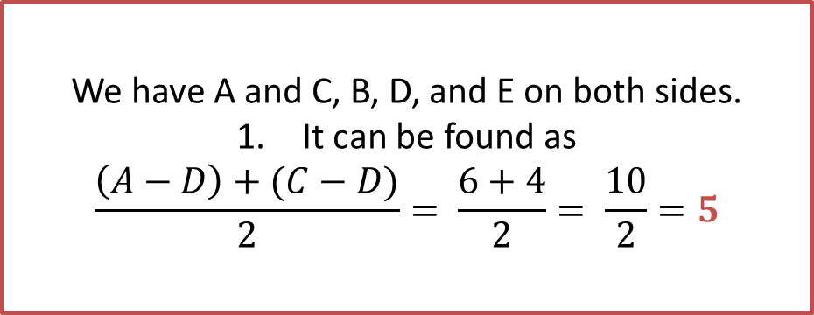
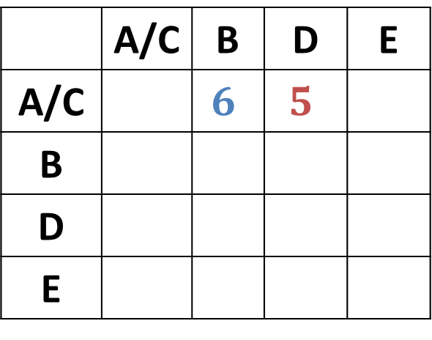
UNWEIGHTED PAIR-GROUP METHOD USING ARITHMATIC MEAN (UPGMA)
 | A/C | B | D | E
A/C |  | $$6$$ | $$5$$
B
D
E
 | A | B | C | D | E
A |  | 5 | 3 | 6 | 5
B |  |  | 7 | 5 | 6
C |  |  |  | 4 | 5
D |  |  |  |  | 4
E
We have A and C, B, D, and E on both sides.
It can be found as
$$\frac{\left(A−D\right)+(C−D)}{2}= \frac{6+4}{2}= \frac{10}{2}=5$$
A
C

Slide 27
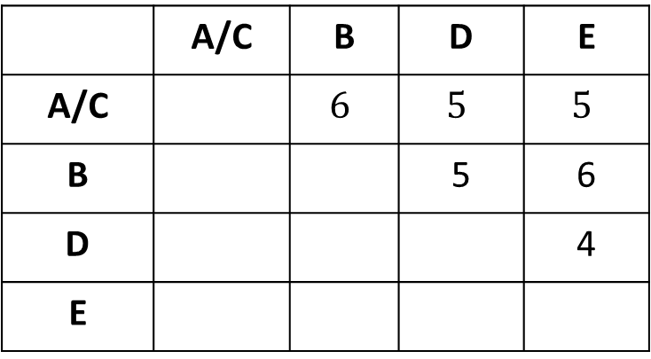
UNWEIGHTED PAIR-GROUP METHOD USING ARITHMATIC MEAN (UPGMA)
 | A | B | C | D | E
A |  | 5 | 3 | 6 | 5
B |  |  | 7 | 5 | 6
C |  |  |  | 4 | 5
D |  |  |  |  | 4
E
 | A/C | B | D | E
A/C |  | $$6$$ | $$5$$ | $$5$$
B |  |  | 5 | 6
D |  |  |  | 4
E
PHYLOGENETIC TREES
PHYLOGENETIC TREES
A
A
C
C
E
D

Slide 28
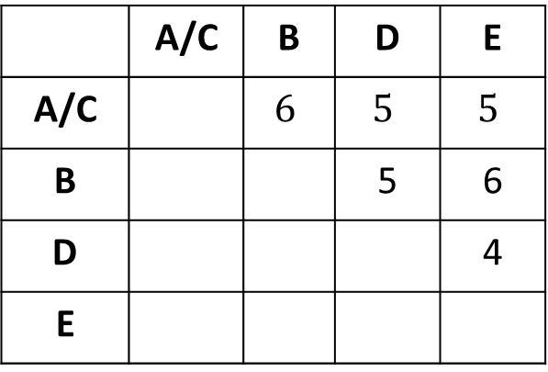
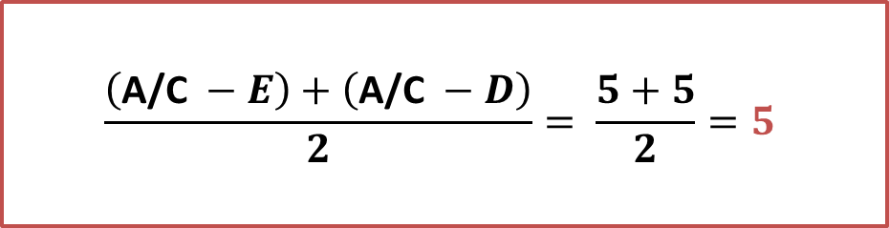
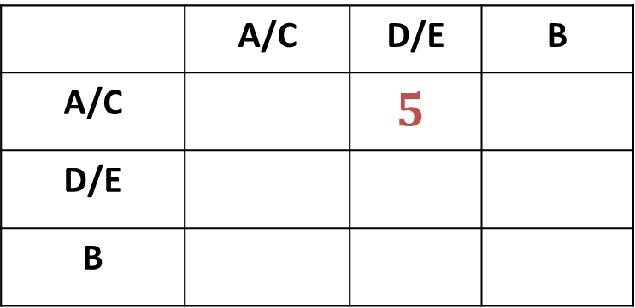
UNWEIGHTED PAIR-GROUP METHOD USING ARITHMATIC MEAN (UPGMA)
 | A/C | B | D | E
A/C |  | $$6$$ | $$5$$ | $$5$$
B |  |  | 5 | 6
D |  |  |  | 4
E
 | A/C | D/E | B
A/C |  | $$5$$
D/E
B
PHYLOGENETIC TREES
$$\frac{\left(\text{A}\text{/}\text{C} −E\right)+\left(\text{A}\text{/}\text{C} −D\right)}{2}= \frac{5+5}{2}=5$$
A
C
E
D

Slide 29

UNWEIGHTED PAIR-GROUP METHOD USING ARITHMATIC MEAN (UPGMA)
 | A/C | B | D | E
A/C |  | $$6$$ | $$5$$ | $$5$$
B |  |  | 5 | 6
D |  |  |  | 4
E
 | A/C | D/E | B
A/C |  | $$5$$ | $$6$$
D/E
B
PHYLOGENETIC TREES
Next write the difference between AC and B which is six. (From the left table)
A
C
E
D

Slide 30
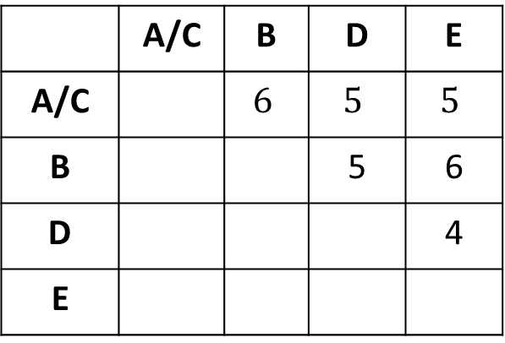
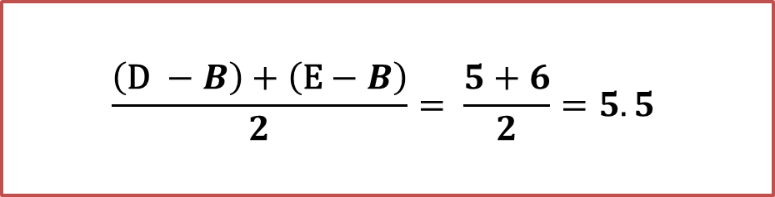

UNWEIGHTED PAIR-GROUP METHOD USING ARITHMATIC MEAN (UPGMA)
 | A/C | B | D | E
A/C |  | $$6$$ | $$5$$ | $$5$$
B |  |  | 5 | 6
D |  |  |  | 4
E
 | A/C | D/E | B
A/C |  | $$5$$ | $$6$$
D/E |  |  | 5.5
B
PHYLOGENETIC TREES
$$\frac{\left(\text{D} −B\right)+\left(\text{E}−B\right)}{2}= \frac{5+6}{2}=5.5$$
A
C
E
D

Slide 31
UNWEIGHTED PAIR-GROUP METHOD USING ARITHMATIC MEAN (UPGMA)
 | A/C | B | D | E
A/C |  | $$6$$ | $$5$$ | $$5$$
B |  |  | 5 | 6
D |  |  |  | 4
E
 | A/C | D/E | B
A/C |  | $$5$$ | $$6$$
D/E |  |  | 5.5
B
PHYLOGENETIC TREES
Pick the lowest value again which is five.
It means that AC is related to ED.
The final sequence is B.
The order of sequence B is determined by its values.
It has a six value against AC and a 5.5 value again E and D.
A
C
E
D

Slide 32
UNWEIGHTED PAIR-GROUP METHOD USING ARITHMATIC MEAN (UPGMA)
 | A/C | B | D | E
A/C |  | $$6$$ | $$5$$ | $$5$$
B |  |  | 5 | 6
D |  |  |  | 4
E
 | A/C | D/E | B
A/C |  | $$5$$ | $$6$$
D/E |  |  | 5.5
B
PHYLOGENETIC TREES
PHYLOGENETIC TREES
A
A
C
C
E
B
E
D
D

Slide 33
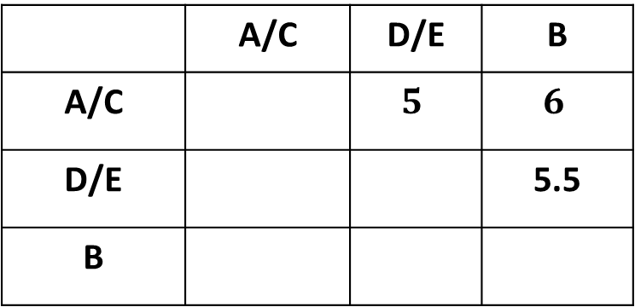
UNWEIGHTED PAIR-GROUP METHOD USING ARITHMATIC MEAN (UPGMA)
 | A/C | D/E | B
A/C |  | $$5$$ | $$6$$
D/E |  |  | 5.5
B
Interpretation:
It means that A is closely related to C.
It means that E is closely related to D.
It means that B is more closely related to E and D than AC
PHYLOGENETIC TREES
A
C
B
E
D

Slide 34
References
Lisa A. Urry, Micheal L. Cain, Steven A. Wasserman, Peter V. Min. Campbell Biology 12th Edition,, Pearson (Chapter 4)
Choudhuri, S.. (2014) Bioinformatics for Beginners: Genes, Genomes, Molecular Evolution, Databases and Analytical Tools. Elsevier. ISBN 978-0124104716 (Chapter 8)

